Slide 1


Slide 2



Slide 3
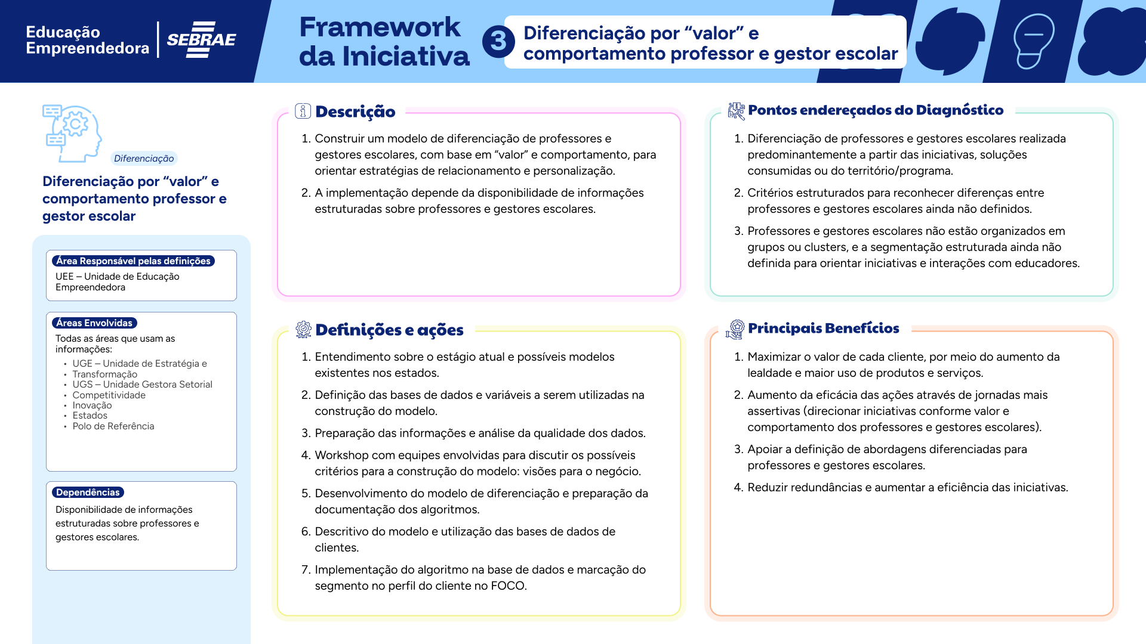

Slide 4
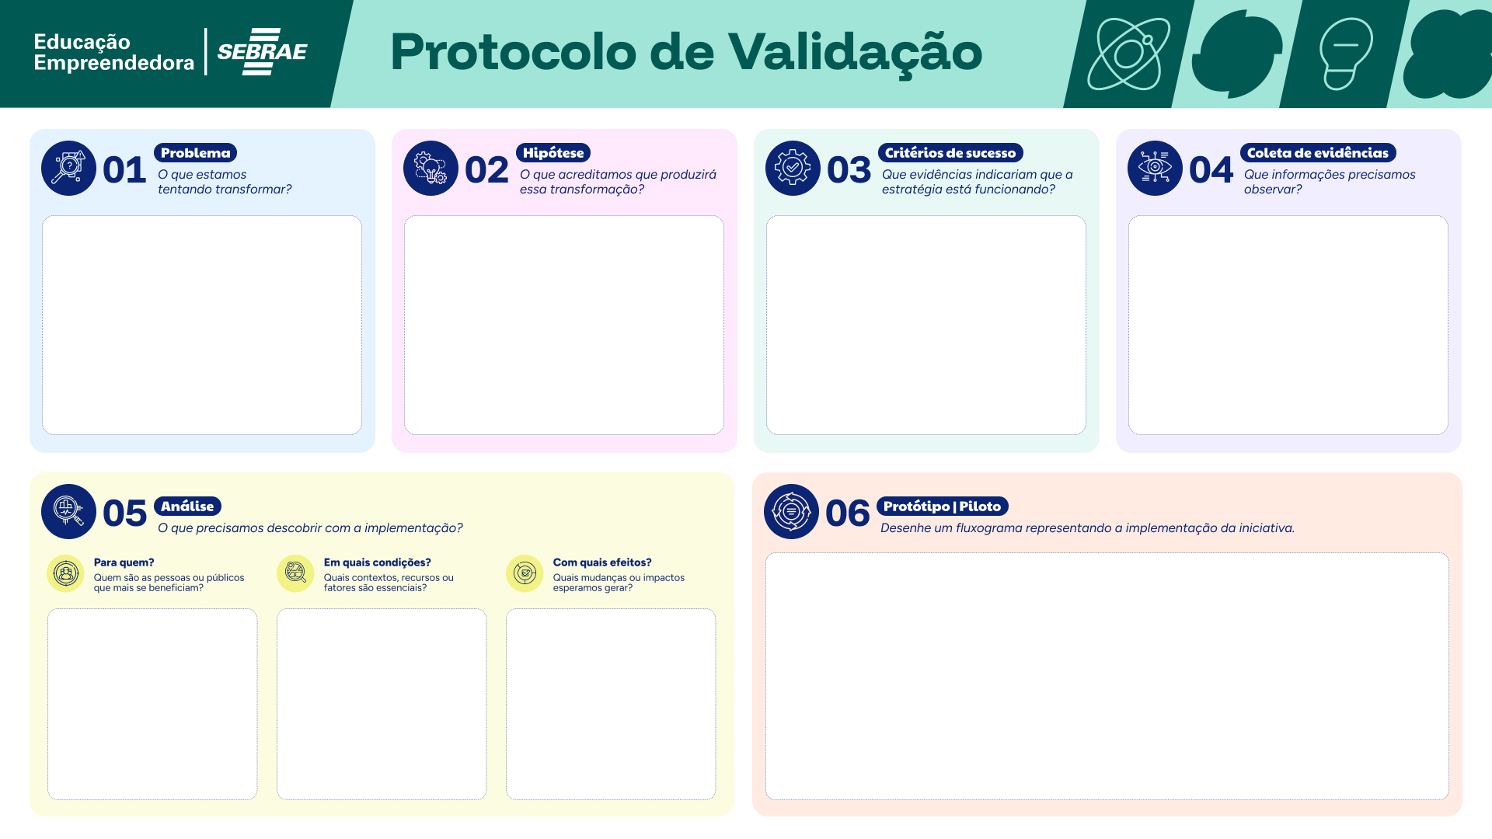
Escreva aqui…
Escreva aqui…
Escreva aqui…
Escreva aqui…
Escreva aqui…
Escreva aqui…
Escreva aqui…

Slide 5
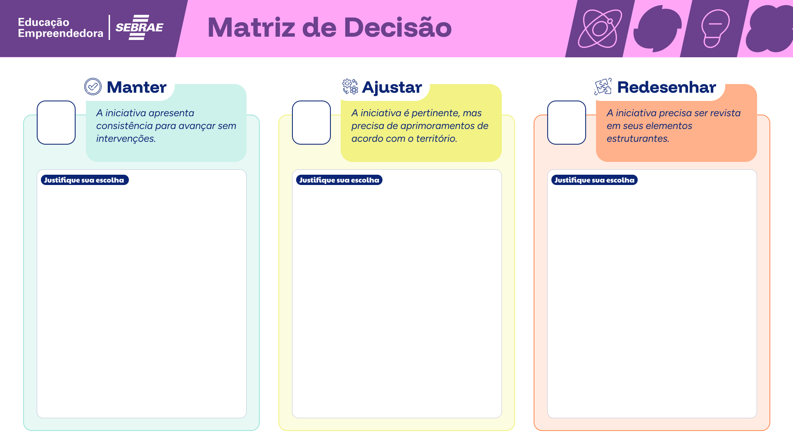
Escreva aqui…
Escreva aqui…
Escreva aqui…

Slide 6


Slide 7
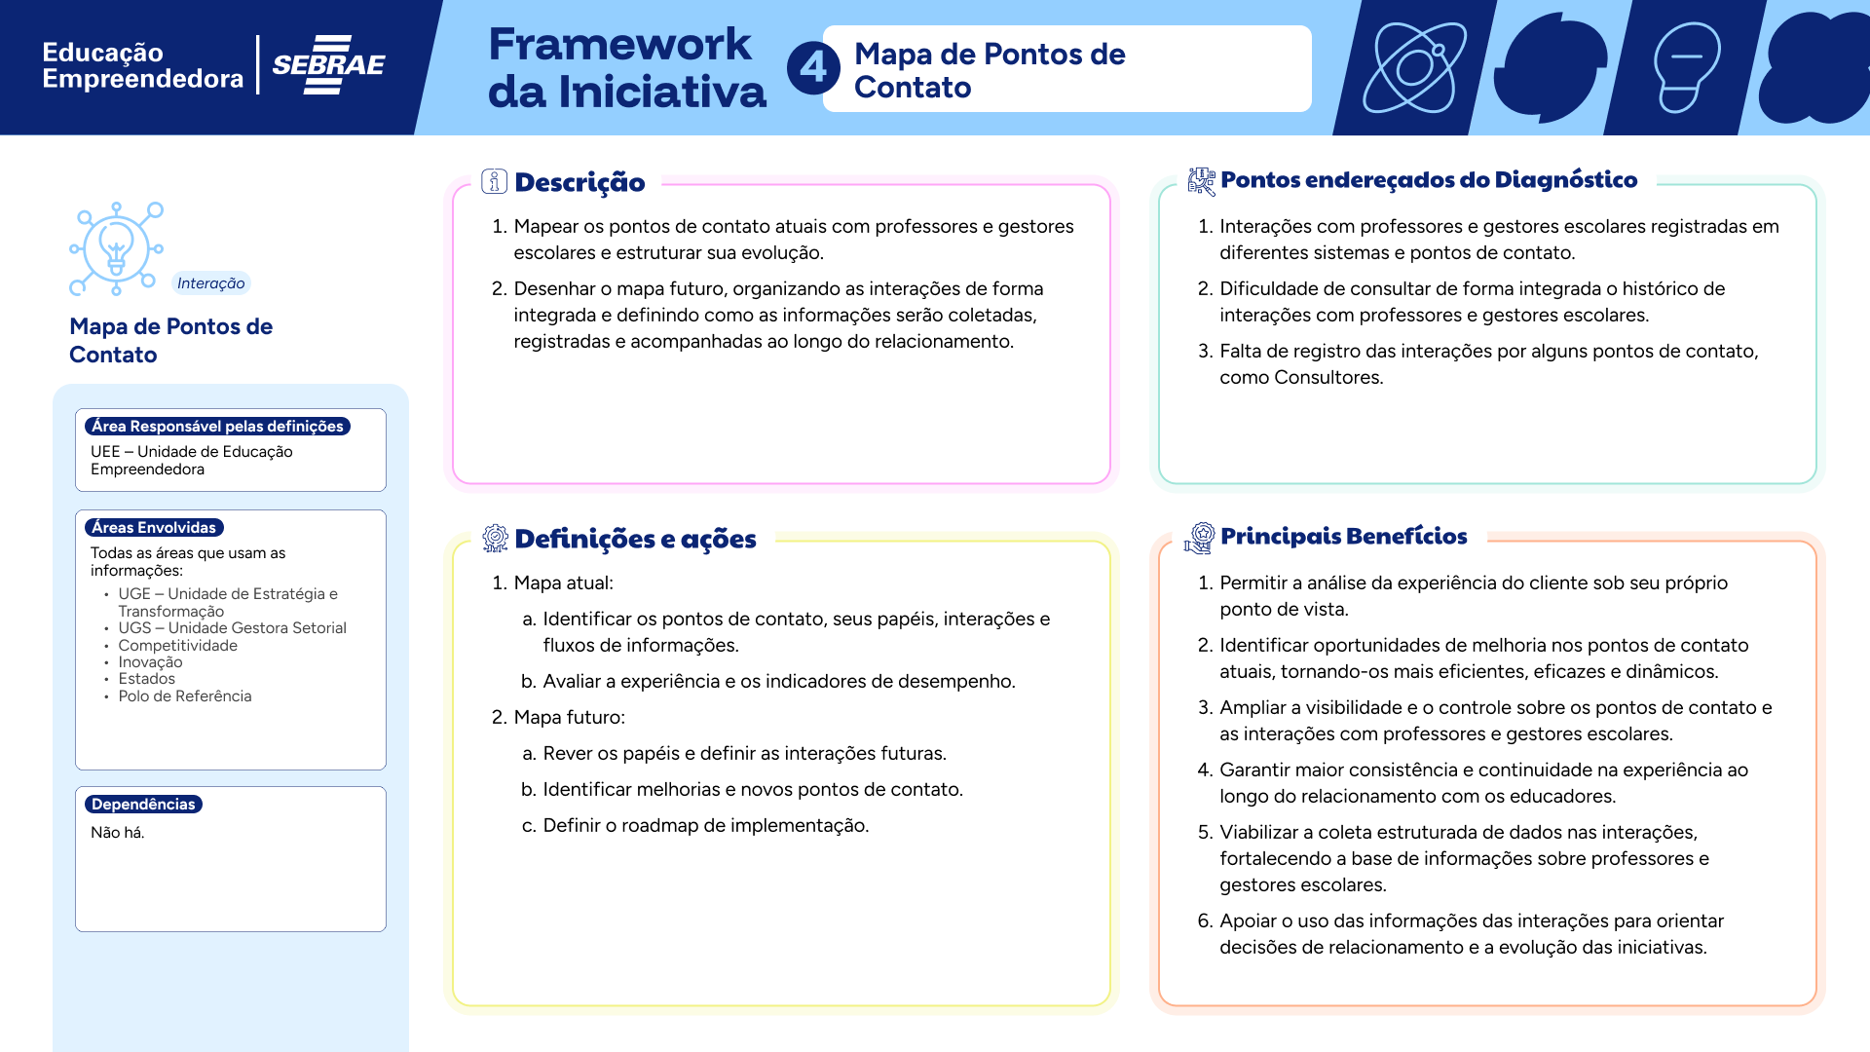

Slide 8
Escreva aqui…
Escreva aqui…
Escreva aqui…
Escreva aqui…
Escreva aqui…
Escreva aqui…
Escreva aqui…

Slide 9
Escreva aqui…
Escreva aqui…
Escreva aqui…

Slide 10


Slide 11
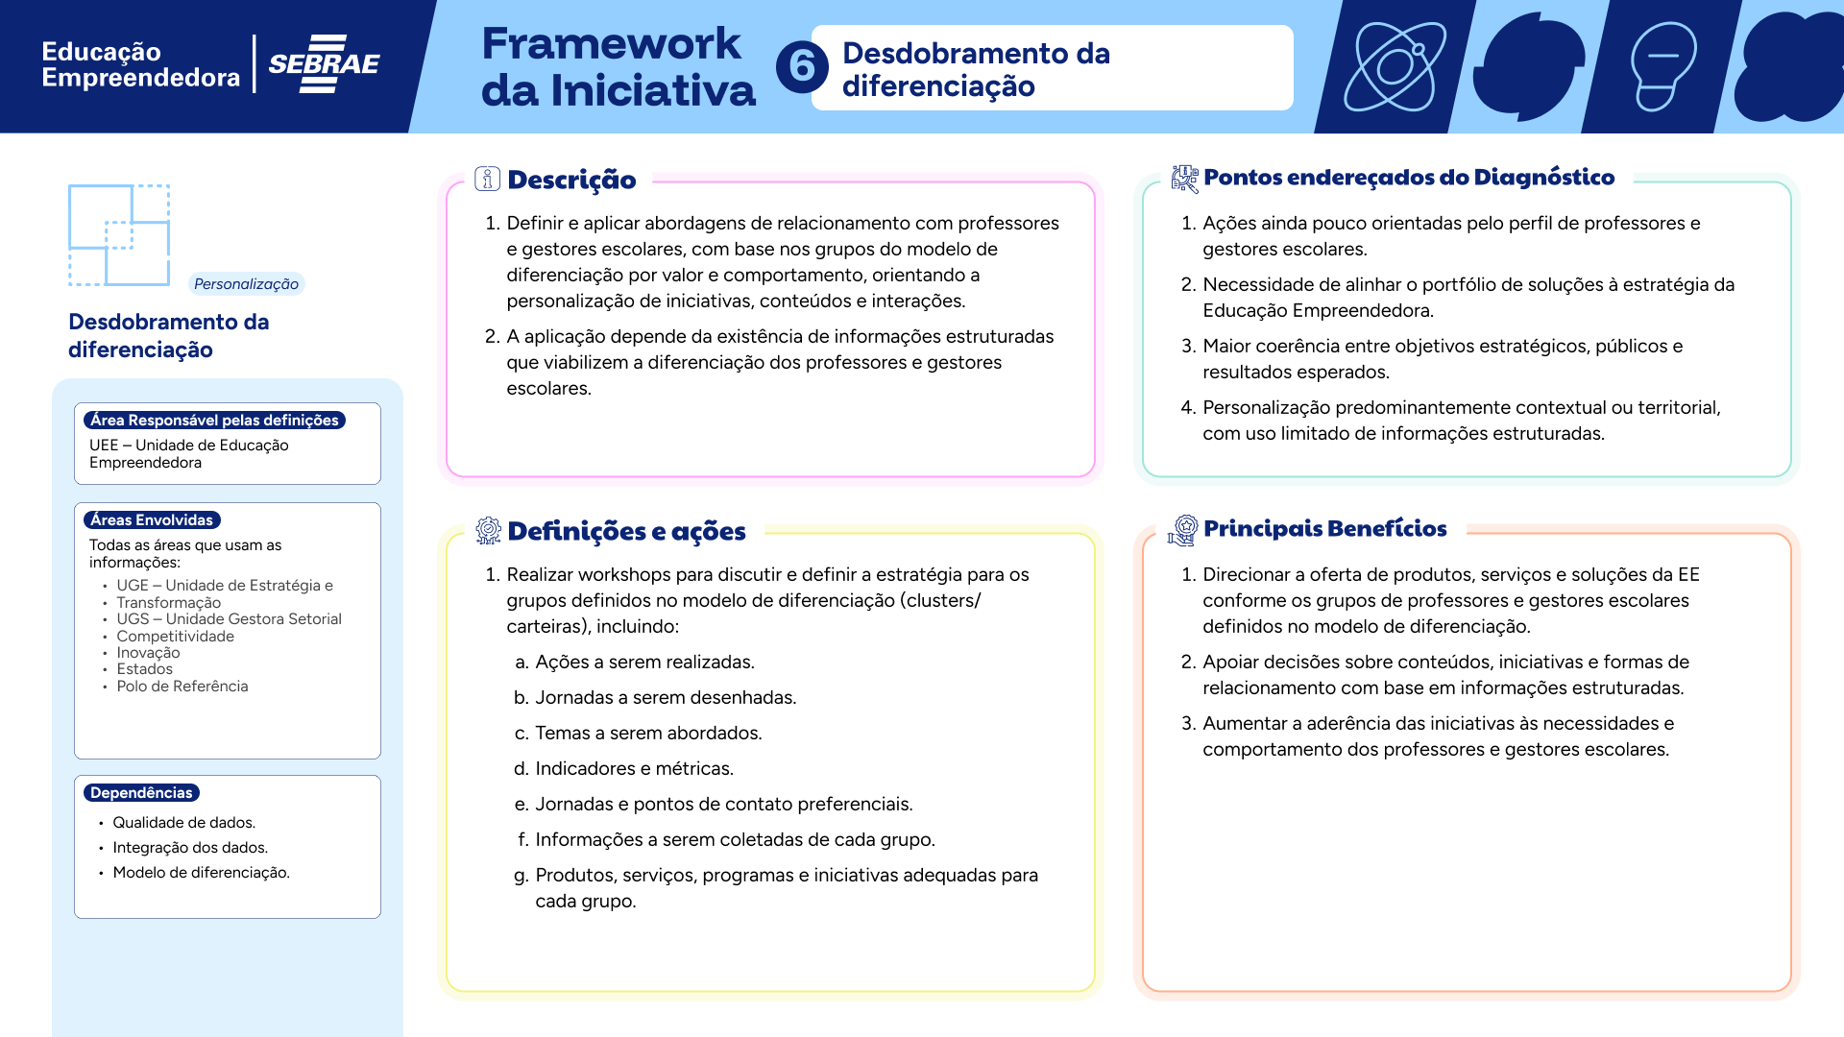

Slide 12
Escreva aqui…
Escreva aqui…
Escreva aqui…
Escreva aqui…
Escreva aqui…
Escreva aqui…
Escreva aqui…

Slide 13
Escreva aqui…
Escreva aqui…
Escreva aqui…

Slide 14


Slide 15
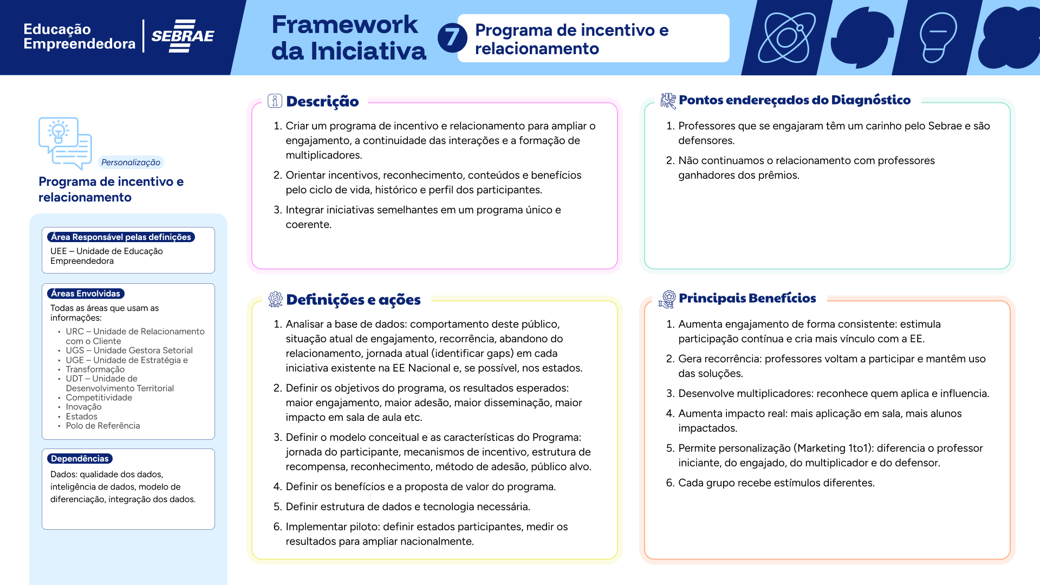

Slide 16
Escreva aqui…
Escreva aqui…
Escreva aqui…
Escreva aqui…
Escreva aqui…
Escreva aqui…
Escreva aqui…

Slide 17
Escreva aqui…
Escreva aqui…
Escreva aqui…

Slide 18


Slide 19
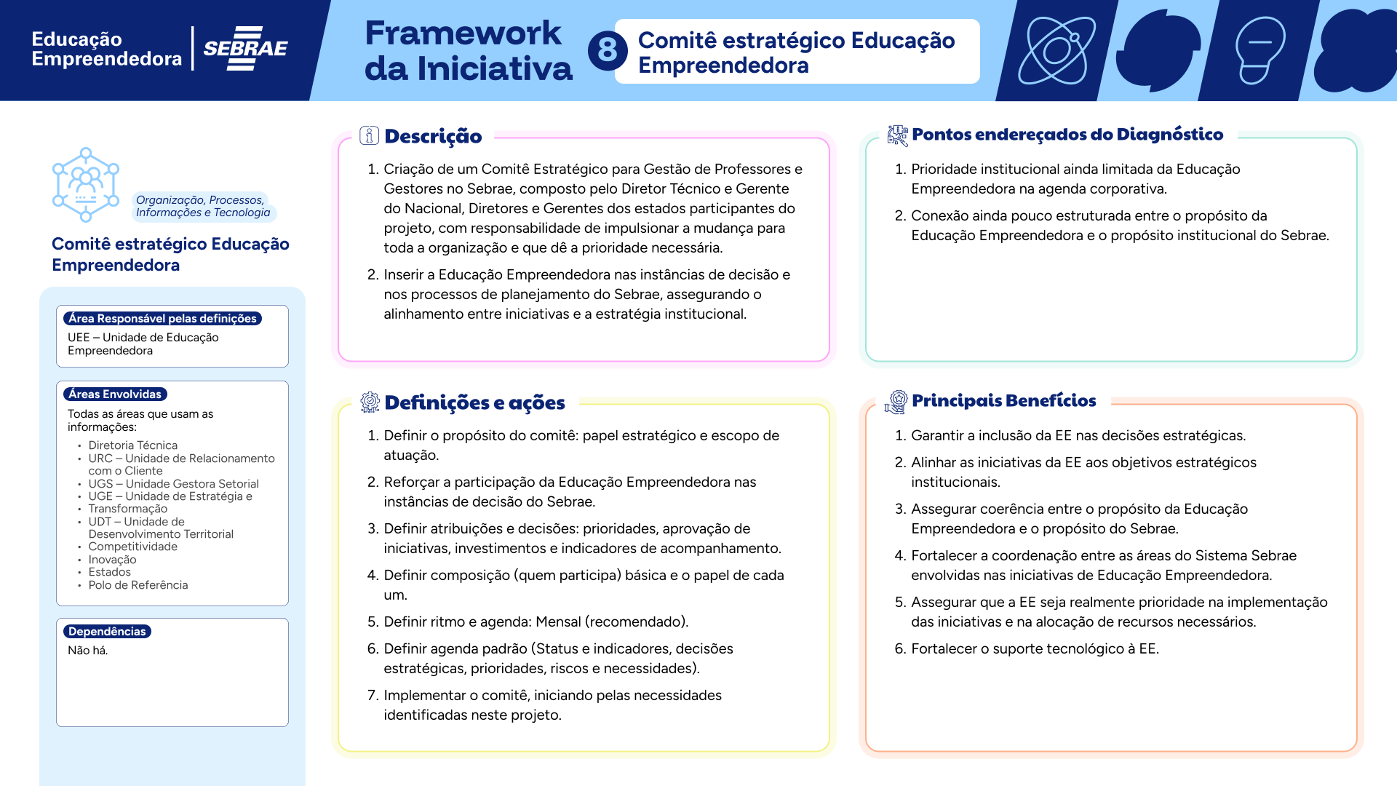

Slide 20
Escreva aqui…
Escreva aqui…
Escreva aqui…
Escreva aqui…
Escreva aqui…
Escreva aqui…
Escreva aqui…

Slide 21
Escreva aqui…
Escreva aqui…
Escreva aqui…

Slide 22


Slide 23
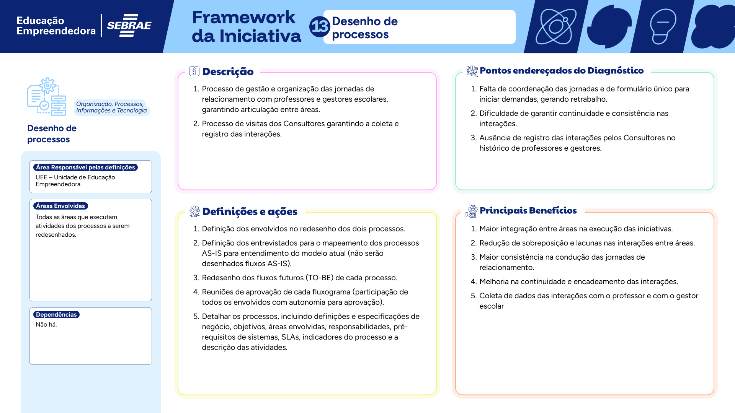

Slide 24
Escreva aqui…
Escreva aqui…
Escreva aqui…
Escreva aqui…
Escreva aqui…
Escreva aqui…
Escreva aqui…

Slide 25
Escreva aqui…
Escreva aqui…
Escreva aqui…

Slide 26


